Slide 1
第10章 面向对象的思考
10.2 类的抽象和封装
10.3 面向对象和面向过程
10.4 对象的组合
10.5 例：自定义Course类
10.6 例：自定义StackOfIntegers类
10.7 基本类型作为对象处理
10.8 基本类型和包装类的自动转换
10.9 BigInteger和BigDecimal类
10.10 String类
10.11 StringBuilder和StringBuffer类

Slide 2
10.2 类的抽象和封装
类的抽象：将类的开发实现和类的使用分离。
类的封装：对类的使用者而言，只知类的使用（合约），不知类的实现。
类的实现者： （1）数据和方法尽量private，只保留少量public数据和方法。
（2）需提供类的描述，告诉使用者如何使用该类。
类的使用者： （1）不知道类的内部细节（被封装）
（2）根据类的描述，使用该类即可。

Slide 3
补充： 类的设计原则
1 内聚性。一个实体一个类。
2 一致性。Java程序设计风格和命名习惯。
3 封装性。尽量private
4 清晰性。public接口要清晰。
5 完整性。类可能有多个用户，要提供尽量多的public接口。
6 实例和静态。

Slide 4
10.3 面向对象的思考
（面向对象 vs 面向过程）
面向过程： 基于功能性，功能结构图、流程图、伪代码
数据和函数分离
可重用性不好
面向对象： 基于对象（事物）UML建模 Rose/PowerDesign/Viso
数据和方法封装成类
可重用性好
CPU并不理解对象和类，它依然在执着的将代码一行一行的执行，所以它的执行过程依然是程序化的、过程化的。

Slide 5
10.4 类的关系
关联：类的依赖
聚集：has a ，e.g, 学生-寝室
类的关系
组合：强聚集 e.g, 学生-名字
继承 (第11章)

Slide 6
10.4.1 关联
take
teach
Student
5..60
*
Course
0..3
1
Faculty
public class Student{
private Couse[] courseList;
public void addCourse(Course c){
}
}
public class Faculty{
private Couse[] courseList;
public void addCourse(Course c){
}
}
public class Course{
private Student[] classList;
private Faculty faculty;
public void addStudent(Student s){
}
public void setFaculty(Faculty f){
}
}

Slide 7
10.4.2 聚集和组合
一个对象可以包含另一个对象。（引用型变量作为类的成员）
Class Name{
}
Class Address{
}
Class Student{
Name name;
Address ad;
}
被聚集类
被聚集类
聚集类
组合： 强拥有（强聚集），整体与部分的关系，例如：人与手
聚集/聚合：弱拥有（普通聚集），例如：人与办公室
组合是聚集的特殊情形

Slide 8
组合： 人与手，手不能拆卸和更换
聚集/聚合：人与办公室，办公室可取消、更换
Class Student{
String name;
Address ad;
}
Student s1,s2;
s1.name = “zhang”
s1.ad = new Address();
s2.name = “Liu”;
s2.ad = s1.ad;
s1消亡时，被组合的name对象成为垃圾，也要消亡。（1对1关联）
但Address对象不会。（1对多关联）

Slide 9
聚集可能发生在同一类的多个对象之间。
比如，人和管理者
class Person{
String name;
Person supervisor;
}

Slide 10
10.5 例：设计Course类
10.6 例：设计StackOfIntegers类

Slide 11
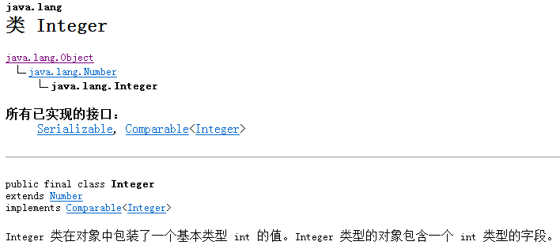
10.7 将基本数据类型作为对象处理
基本类型效率高
但有些方法需要对象作为参数
Byte Short Integer Float Long Double Character Boolean

Slide 12
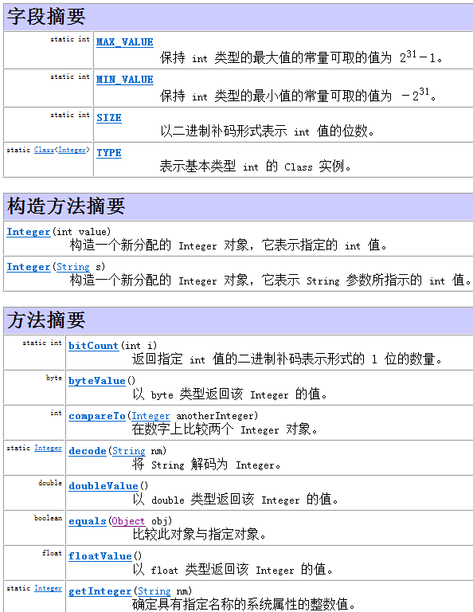

Slide 13
包装类
1、包装类的构造方法 new Integer(5) new Double(3.1) new Double(“3.1”)
2、 new Double(3.1).intValue() 返回3
new Integer(3).doubleValue() 返回3.0
3、compareTo()
4、Integer.parseInt(“11”) Integer.parseInt(“11”, 3)
Double.parseDouble(“3.14”)

Slide 14
10.8 基本类型和包装类之间的自动转换
Integer intObject = new Integer(2);
等价于
Integer inObject = 2;

Slide 15
10.9 BigInteger和BigDecimal类
java.math
用途：
BigInteger：任意大小的整数
BigDecimal：任意大小和精度的十进制数
构造：
new BigInteger(String) new BigDecimal(String)
计算：
用add() subtract() multiple() divide() remainder()计算

Slide 16
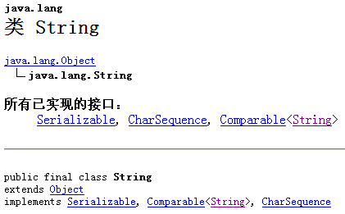
10.10 String类

Slide 17
String变量、 String对象、String字符串有何区别？
'c' 'h' 'i' 'n' 'a'
5
String s = “china”;
private final char value[]
s
private final int count
5
String()
charAt(int index)
length()
其它···

Slide 18
10.10.1 构造一个字符串
String类有11个构造方法，40多个普通方法
String 类代表字符串。Java 程序中的所有字符串字面值（如 “abc” ）都作为此类的实例来实现。
String字符串是常量；它们的值在创建之后不能改变。字符串缓冲区StringBuffer类支持可变的字符串。
因为 String 对象是不可变的，所以可以共享它们。

Slide 19
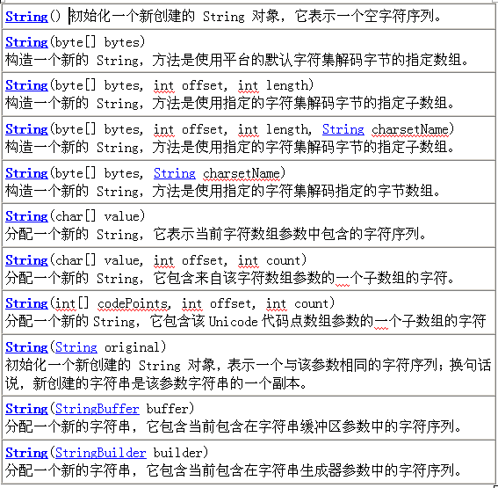
11个构造方法

Slide 20
String str = "abc";
String str = new String(“abc”);
char data[] = {'a', 'b', 'c'};
String str = new String(data);
其它例子：
System.out.println("abc");
String cde = "cde";
System.out.println("abc" + cde);
String c = “abc”.substring(2,3); //下标2，到下标3-1
String d = cde.substring(2); //下标2，到下标count-1

Slide 21
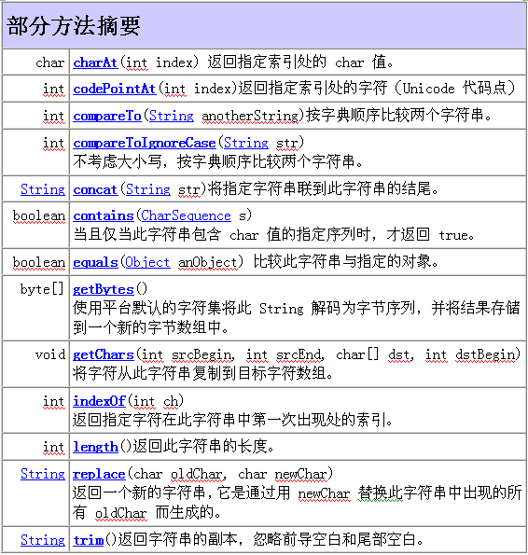

Slide 22
10.10.2 不可变字符串与限定字符串
String s=“java”;
s=“html”;
s
×
String
String
java
html
s
String
字符串常量区
String s=“Welcome”;
String s1=new String(“Welcome”);
String s2=s1.intern();//限定只能在常量区查找，看有没有内容和s1相同的字符串。有则返回，无则建立再返回
String s3=“Welcome”;
Welcome
s2
s3
String
s1
Welcome
堆

Slide 23
class Test{
public static void main(String []args){
String s1 = "abc";
String s2 = “ab” + “c”; //编译器优化为”abc”
String s3 = s1.substring(0, 3); //取全部，不需要new
String s4 = s1.substring(0, 2) + “c”; //需要new
String s5 = new String(“abc”); //需要new
System.out.println(s1==s2); //true
System.out.println(s1==s3); //true
System.out.println(s1==s4); //false
System.out.println(s1==s5); //false
}
}

Slide 24
补充： 字符串的比较
==，检测两个引用变量的值是否相等
if(s==s2) System.out.printf(s+”和”+s1+”指向同一个对象”);
s.equals(s2);//比较s和s2的值(字符串)是否相同，返回布尔值
x.compareTo(y);//当x的串按字典序小于y，则返回值小于0；若大于y，则否则返回值大于0；若完全相同则返回0。返回值是第一个不同的字符之间的距离。
例：”abcd”.compareTo(”abef”)的返回值是－2

Slide 25
返回类型 | 函数 | 含义
boolean | equals(String s1) | 是否等于
boolean | equalsIgnoreCase(String s1) | 是否等于，忽略大小写
int | compareTo(String s1) | 比较，逐个相减
int | compareToIgnoreCase(String s1) | 比较，忽略大小写
boolean | regionMatches(int index, String s1, int s1Index, int length) | 区域匹配
boolean | regionMatches(boolean ignoreCase, int index, String s1, int s1Index, int length) | 区域匹配， ignoreCase指定是否忽略大小写
boolean | startsWith(String prefix) | 是否有某前缀
boolean | endsWith(String suffix) | 是否有某后缀

Slide 26
补充：字符串长度、提取单个字符、串的连接
String s=“welcome”;
s.length();//返回值7
char c=s.charAt(int index)
字符串的值是用数组表示的
w
e
l
c
o
m
e
s.charAt(0)
s.charAt(6)
java.lang.String
+ int length() | 长度
+ char charAt(int index) | 单个字符
+ String concat(s1:String) | 串的连接
s3=s1.concat(s2);
s3=s1+s2;
s3=s1+”to java”+2012;

Slide 27
补充： 提取子串
java.lang.String
+ String substring(int beginIndex) | 提取子串
+ String substring(int beginIndex, int endIndex) | 提取子串
s
String
w
e
l
c
o
m
e
String s=“welcome”;
String s2 = s.subString(3,5);// 字符从下标3~下标4
String s3 = s.subString(3);// 字符从下标3~最后

Slide 28
10.10.3 字符串的转换、替换、分隔
java.lang.String
+ String toLowerCase() | 全部小写
+ String toUpperCase() | 全部大写
+ String trim() | 去掉两端空白(tab、空格等)
+ String replace(char oldchar, char newchar) | 替换字符
+ String replaceFirst(String oldString, String newString) | 用新子串替换第一个旧子串(正则)
+ String replaceAll(String oldString, String newString) | 用新子串替换所有旧子串(正则)
+ String [] split(String delimiter) | 用分隔符(正则)将串划分成多个子串，用这些子串组成字符串数组并返回
+ String [] split(String delimiter, int limit) | 同上，但只分隔为limit个子串

Slide 29
10.10.4 依照模式匹配、替换、分隔
raplaceFirst和raplaceAll的旧串，split中的分隔符可以是正则表达式
“java”.match(“.*av.*”) //表达式值为真
“a$b#c”.replaceAll(“[$#]”, “+”); //返回a+b+c
String s = “a=1 and b =2 or c=3” ;
String []a = s.split(“and|or”);
String s = “202.202.96.33”;
String []a = s.split(“\\.”);

Slide 30
补充： 找出字符位置或子串位置
String s=“Welcome to Java”;
s.indexOf(‘o’);//返回4
s.indexOf(‘o’,5);//返回9
s.indexOf(“come”);//返回3
s.indexOf(“come”,4);//找不到，返回－1
s.lastIndexOf(‘o’);//返回9
s.lastIndexOf(‘o’,5);//返回4
s.lastIndexOf(“come”);//返回3
s.lastIndexOf(“java”,5);//找不到，返回－1
indexOf从左到右
lastIndexOf从右到左

Slide 31
10.10.5 字符串与字符数组的转换
char[] cs=“come”.toCharArray();
也可以：
char[] cs=new char[4];
“Welcome to java”.getChars(3, 7, cs, 0)
char[] cs={‘c’,’o’,’m’,’e’};
String s=new String(cs);
或直接String s=new String(new char[]{‘c’,’o’,’m’,’e’});
或String s=String.valueOf(new char[]{‘c’,’o’,’m’,’e’});
串→数组
子串复制到数组
子串→数组
字符串中下标3到6的子串
目标数组
在数组中的起始位置
数组→串

Slide 32
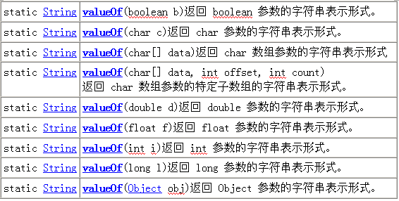
10.10.6 将基本数据类型和对象的值转换成字符串
String s=String.valueOf(new char[]{‘c’,’o’,’m’,’e’});
String s=String.valueOf (25.8);

Slide 33
10.10.7 格式化字符串
String s = String.format("半径是%-5.2f，面积是%6.2f\n", 1.0, 3.1415);
System.out.print(s);
System.out.printf("半径是%-5.2f，面积是%6.2f\n", 1.0, 3.1415);

Slide 34
10.11 StringBuilder/StringBuffer
两者都是变长字符串，可插入、追加
StringBuilder类，字符串生成器类。适用于单线程，用在多线程不安全，因为不能保证同步（数据一致性）。
StringBuffer类，字符串缓冲区类。方法用synchronized修饰。适合多线程访问。其它方面两者基本相同，可替换。
char value[];
int count;
public int length() {
return count;
}
public int capacity() {
return value.length;
}
Object
AbstractStringBuilder
StringBuilder
StringBuffer

Slide 35
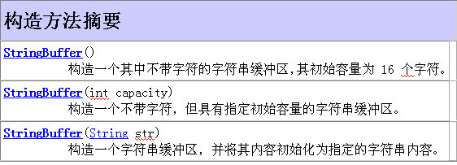
StringBuffer s1=new StringBuffer();//容量16 count=0
StringBuffer s2=new StringBuffer(100); //容量100 count=0
StringBuffer s3=new StringBuffer(“china”);//容量21 count=5
char [] value
s3
‘c’
‘h’
‘i’
‘n’
‘a’
5
int count
charAt()
charAt(5)越界
setCharAt()
insert()
append()

Slide 36
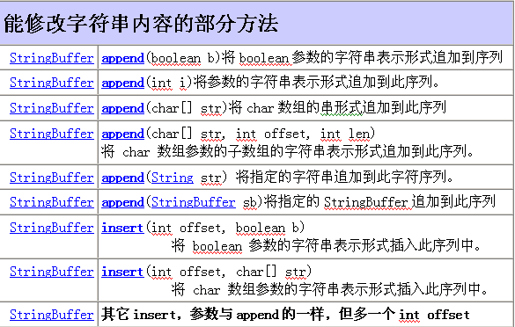
10.11.1 修改字符串内容
StringBuilder reverse() 将此字符序列用其反转形式取代。
void setCharAt(int index, char ch) 将给定索引处的字符设置为 ch

Slide 37
e.g,
StringBuffer sb=new StringBuffer();
sb.append(“Welcome”);
sb.append(“to”);
sb.append(“java”);
sb.insert(7,‘ ’);
sb.insert(10,’ ’);
sb.insert(11,”html and ”);

Slide 38
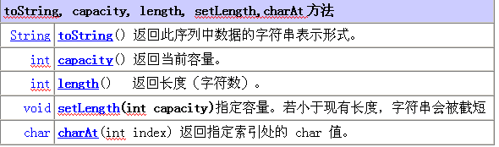
10.11.2 toString, capacity, length, setLength,charAt

